Slide 1
"Escuela Normal de Educación Preescolar”. Asignatura: OPTATIVA. Maestro: Joel Rodriguez Pinal. "CONOCIMIENTO DE LA ENTIDAD Y LAS REGIONES". Nombre: Karen Lucero Muñiz Torres. Tercer Semestre. 2° D 15 de Octubre del 2020, Saltillo Coahuila.

Slide 2
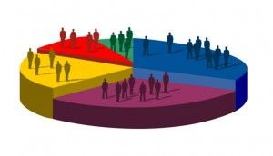
Introducción.
La demografía te ayuda a conocer el estudio estadístico de las poblaciones humanas según tu estado y distribución en un momento determinado, además te da los aproximaciones de los números de personas que hay dentro del estado. Por otra parte, investigar acerca de los lugares donde puedes ir a visitar te ayuda a conocer más sobre tu cultura, y donde puedes encontrar diversos aspectos socioculturales.

Slide 3
Aspecto demográfico.
Investigar el total de la población en Coahuila.
Total de hombres: 1,605,017
Total de mujeres: 1,613,303
Total de niños (as) menores de 16 años: 1,072,854
Total de jóvenes menores de 30 años: 807,595
Total de adultos de 30 a 60 años: 1,308,527
Total de adultos mayores: 229,744

Slide 4
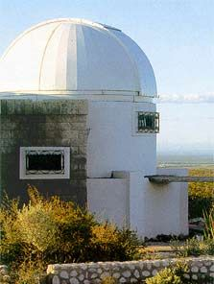
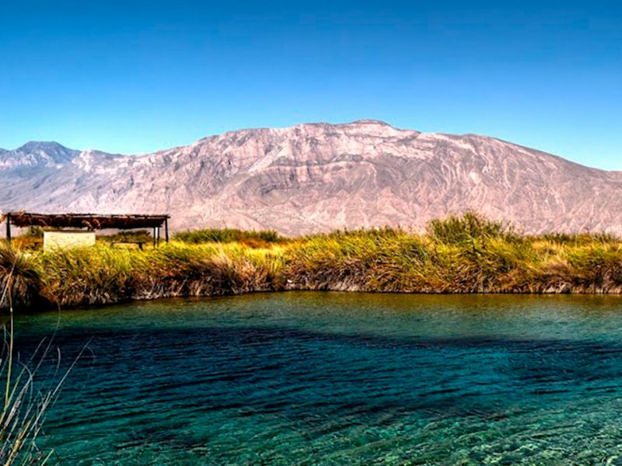
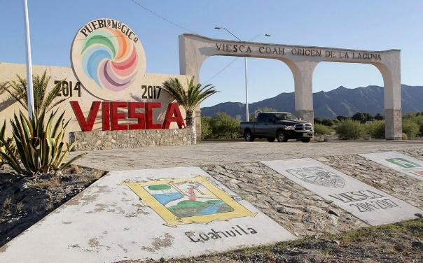
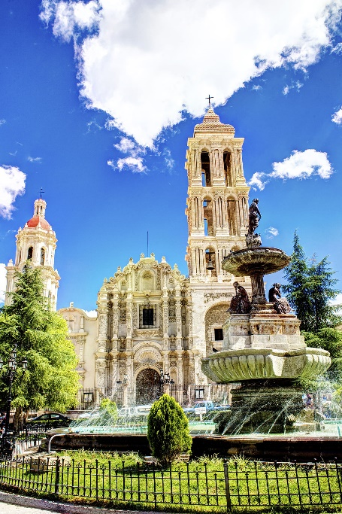
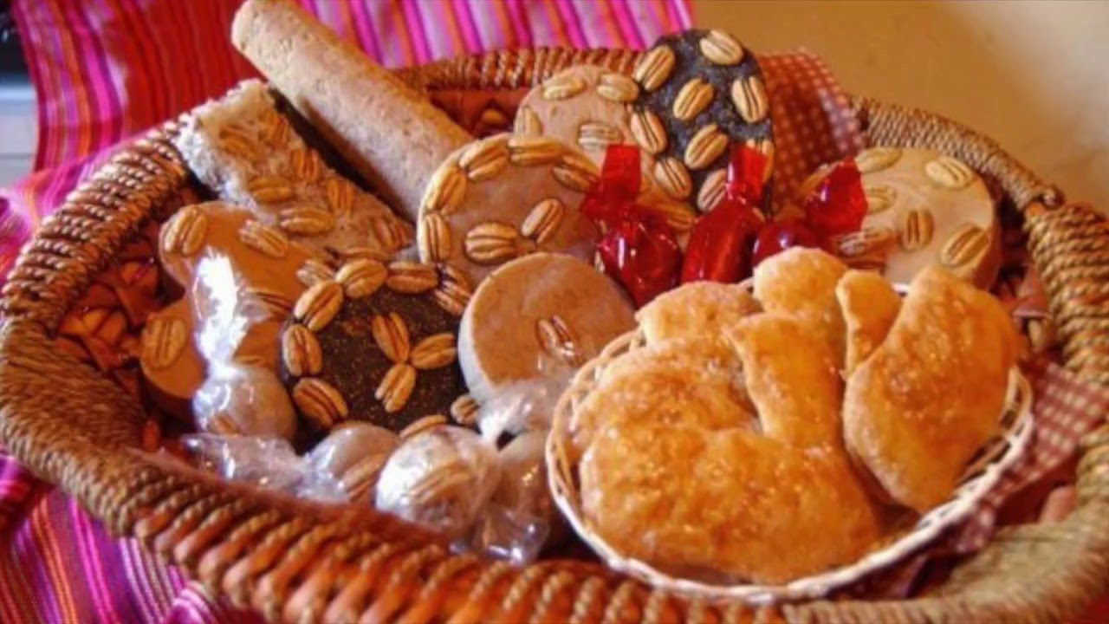
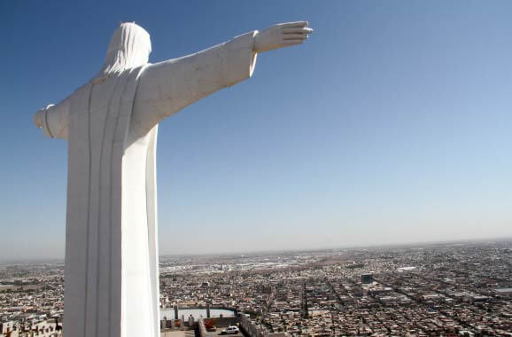
Aspectos sociales y culturales.

Slide 5
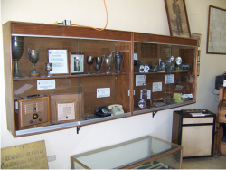
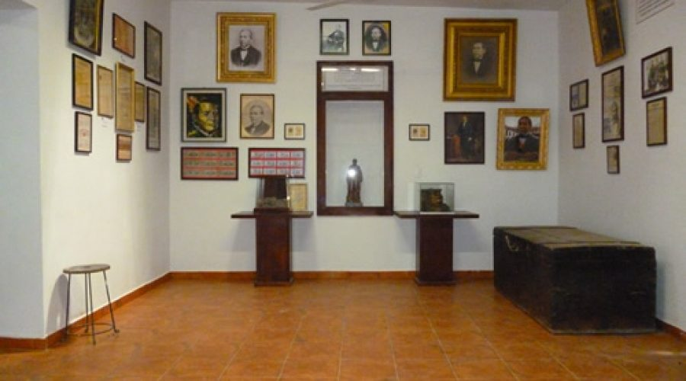
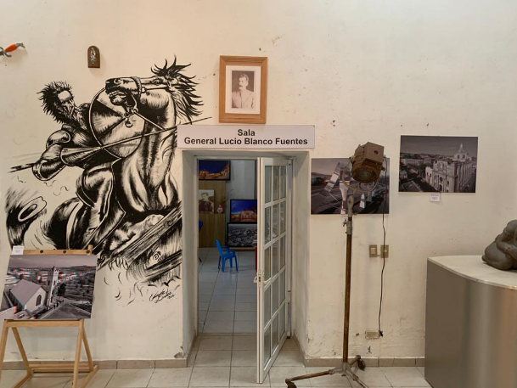
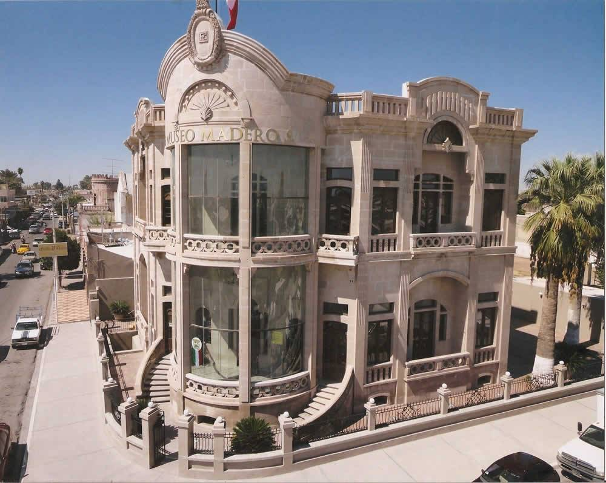
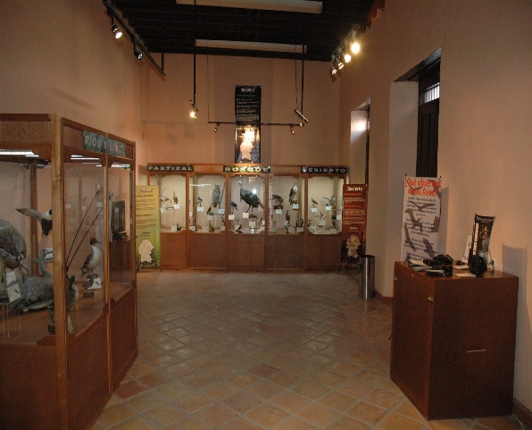
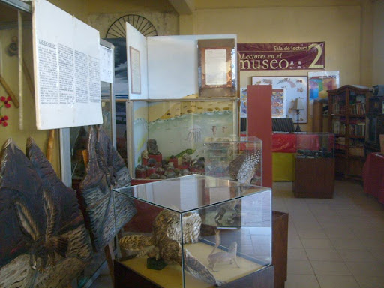
Museos en el estado:
Acuña: 1.
Juárez: 1.
Nadadores: 1.
San Pedro: 1.
Viesca: 1.
Villa Unión: 1.
Sabinas: 1.
Zaragoza: 1.
Ocampo: 1.

Slide 6
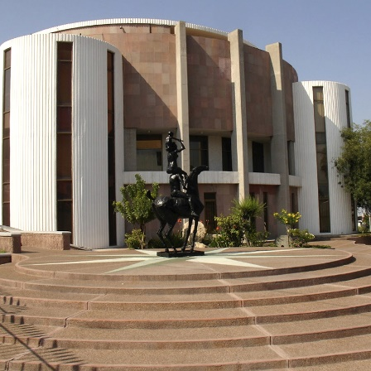
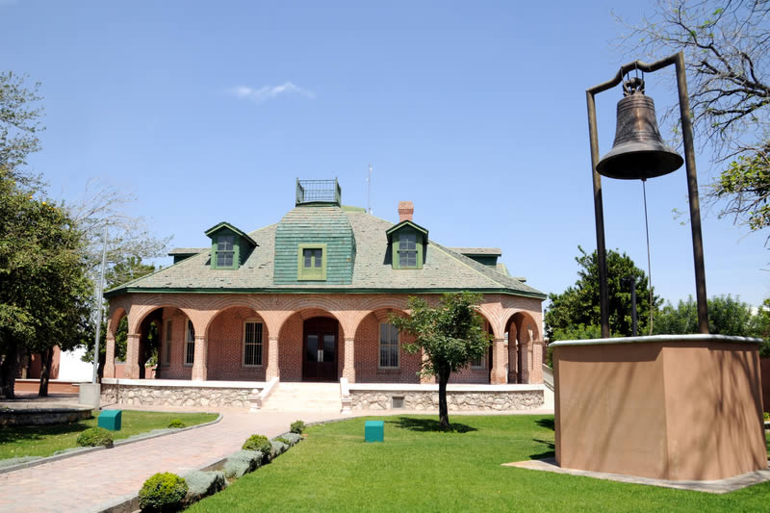
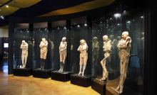
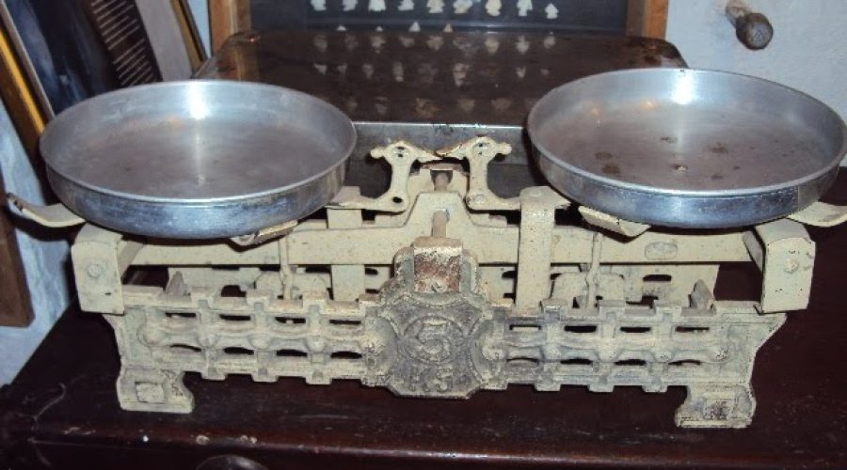
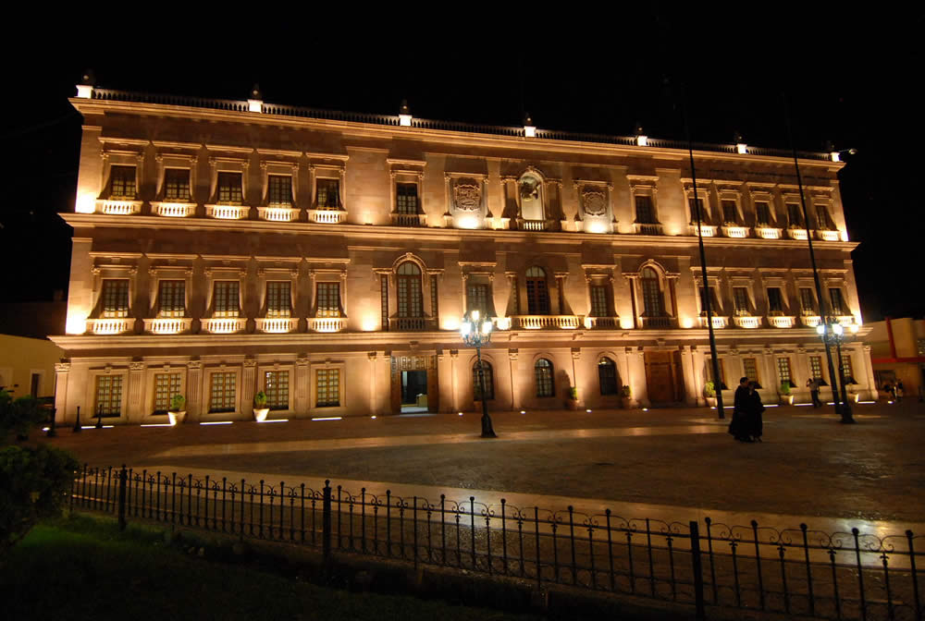
Museos en el estado:
Arteaga: 2.
Francisco I. Madero: 2.
General Cepeda: 2.
Matamoros: 2.
Piedras Negras: 2.
Monclova: 3.
Múzquiz: 3.
Cuatro: 3.
Parras: 3.
Torreón: 12.
Saltillo: 24.
Total= 66 Museos.

Slide 7
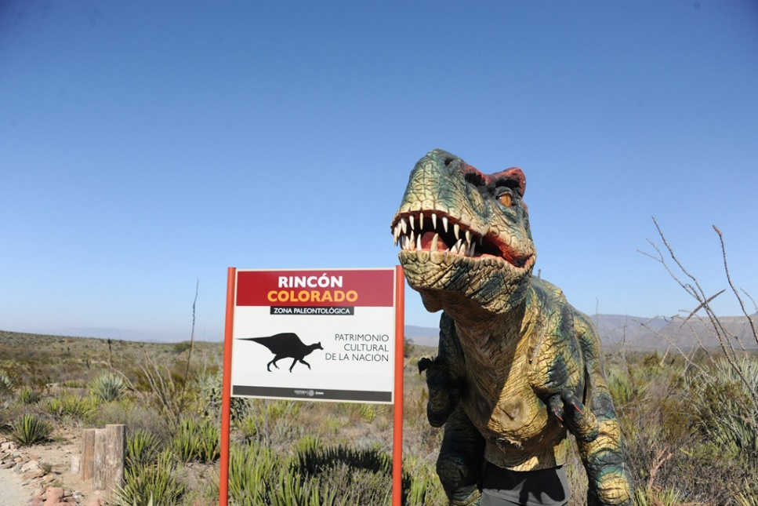
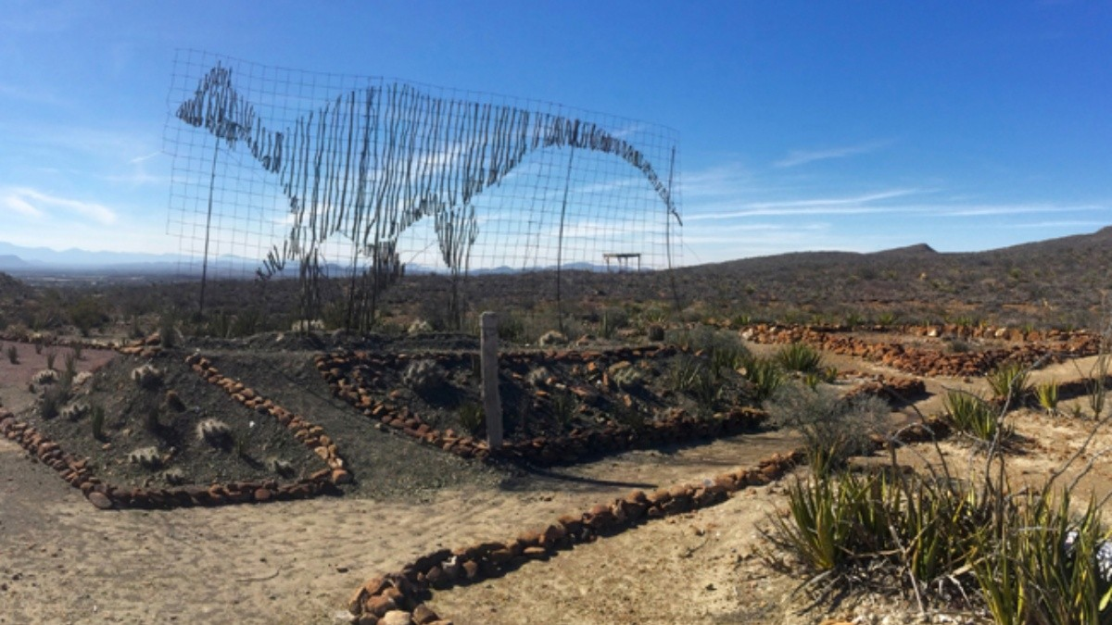
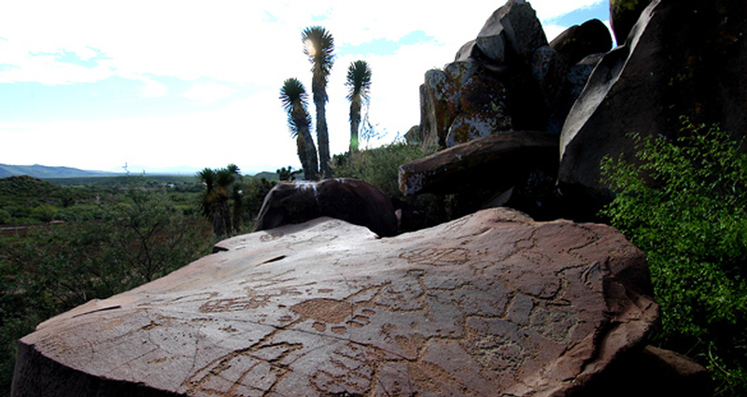
Lugares arqueológicos:
Zona paleontológica Rincón Colorado
Carr. Saltillo-Torreón, km 43.5
General Cepeda, Coahuila.

Slide 8
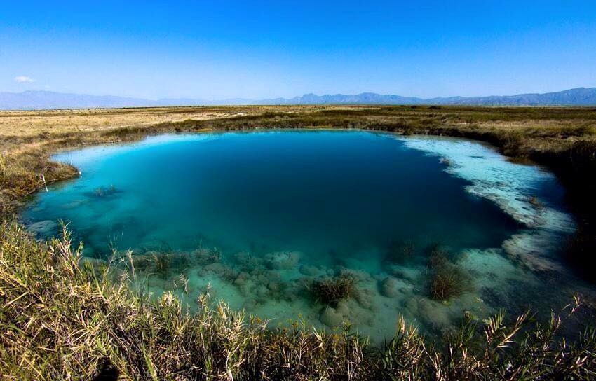
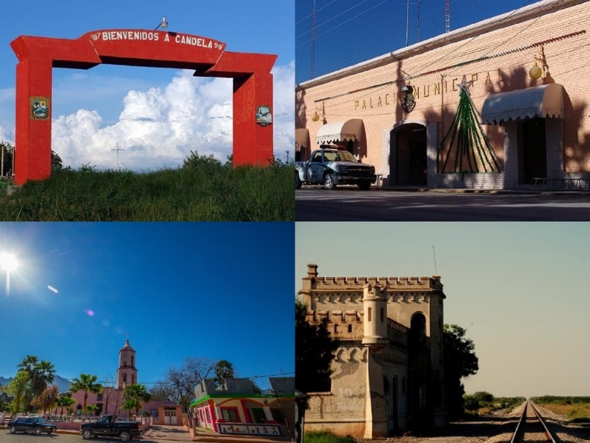
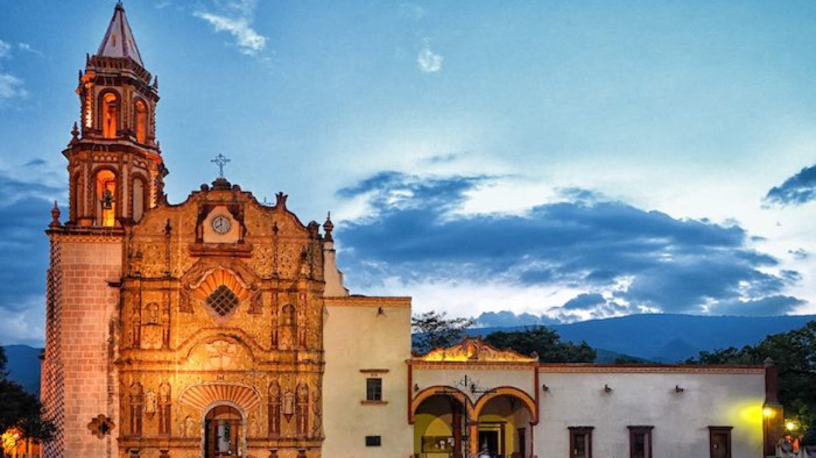
Lugares turísticos:
Acuña.
Arteaga.
Candela.
Cuatro Ciénegas.
Gastronomía.
Guerrero.
"Valle de Cuatro Ciénegas“.
Candela, Coahuila.
Parroquia de San Isidro Labrador. Arteaga, Coahuila.

Slide 9
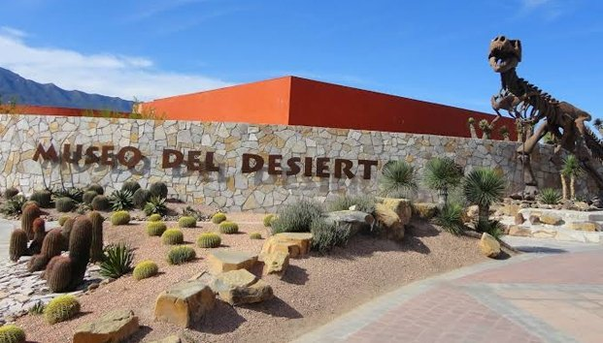
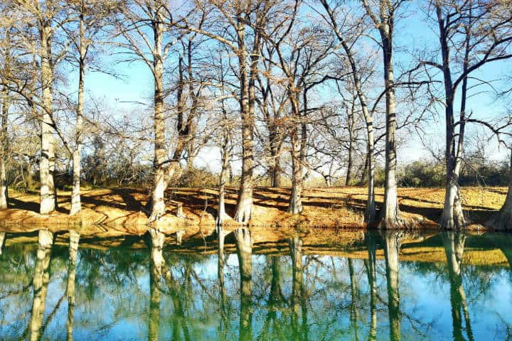
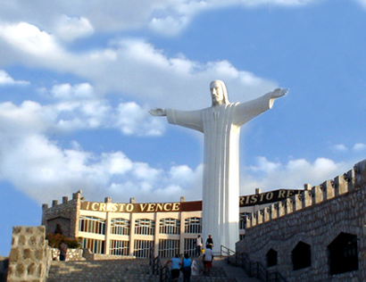
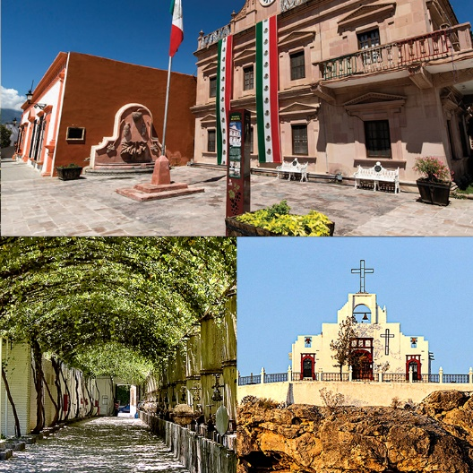
Lugares turísticos:
Monclova.
Parras
de la Fuente.
Rio Sabinas.
Saltillo.
Torreón.
Viesca.
Museo del Desierto. Saltillo, Coahuila.
Rio Sabinas.
Parras
de la
Fuente.
Estación Cristo de las Noas Teleférico de Torreón.

Slide 10
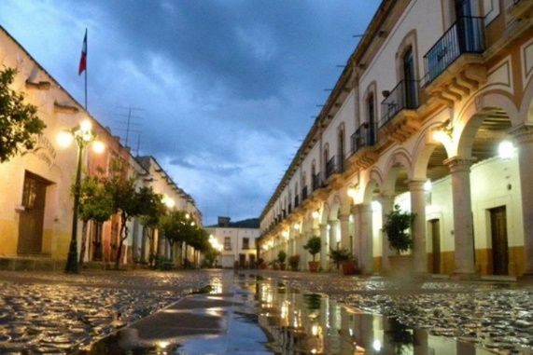
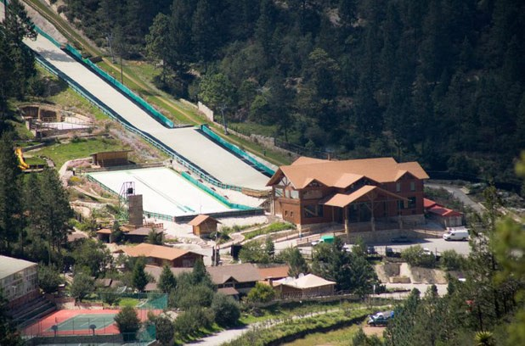
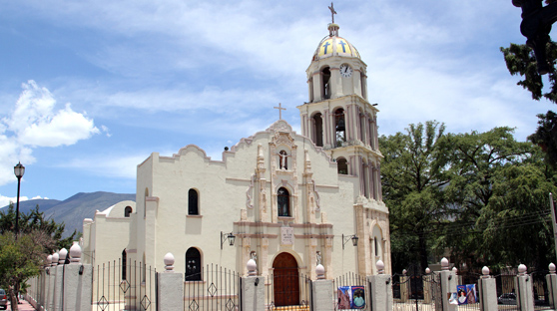
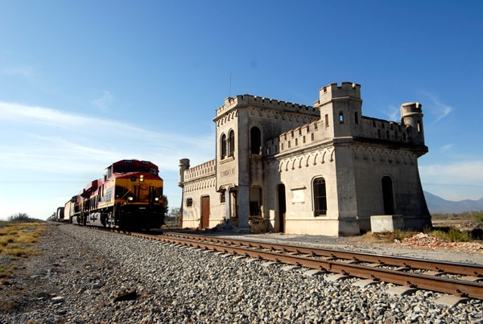
Pueblos mágicos:
ARTEAGA. Es uno de los pueblos más conocidos del estado, ya que forma parte de la zona metropolitana de Saltillo y sobresale por sus paisajes boscosos, por lo que suele ser muy concurrido por ciclistas de montaña
CANDELA. Se incorporó a los pueblos mágicos en 2015, su nombre se debe a la forma de su cerro estrella, similar a una vela o un cirio. Su Corredor Turístico a la orilla del río Candela, afluente del río Bravo, es una increíble atracción debido a sus aguas transparentes

Slide 11
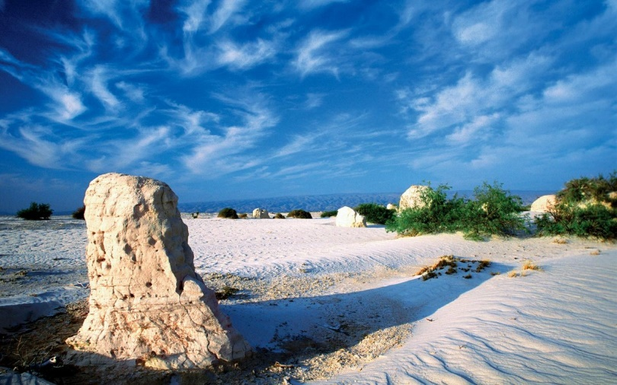
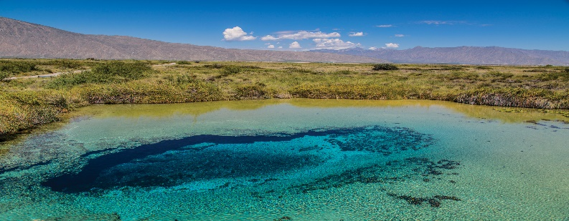
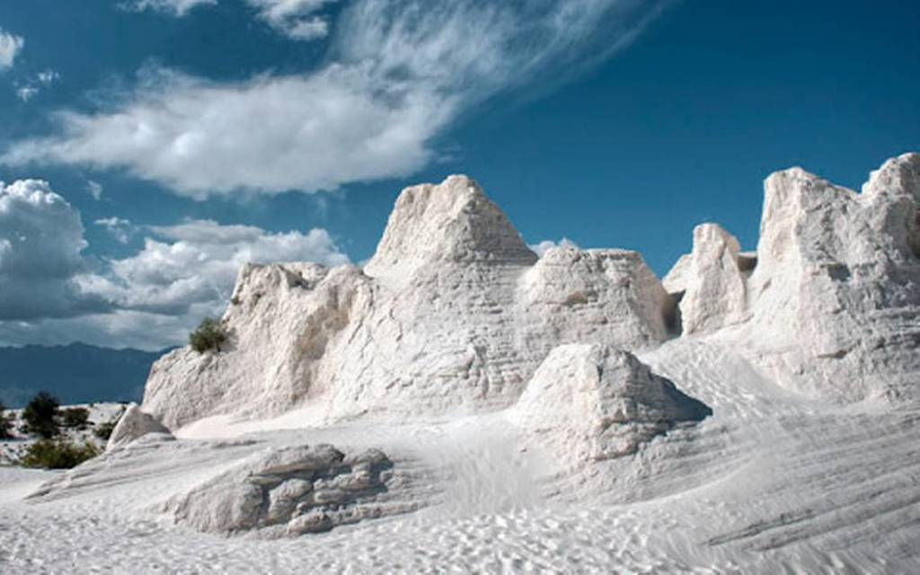
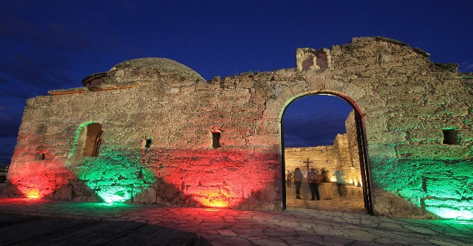
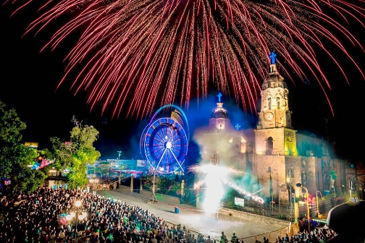
CUATRO CIÉNEGAS. Este pueblo mágico se localiza a tres horas de Saltillo, es una de las áreas naturales más hermosas del estado, puesto que se compone de la Poza Azul, las Dunas de Yeso, Minas de Mármol, el río Mezquites y gran variedad de viñedos y catas.
GUERRERO. En Coahuila, es un municipio que rinde honor al caudillo insurgente general Vicente Guerrero, no sólo con el nombre, sino que a través de sus casas con fachadas que datan de los siglos XVIII y XIX remonta a la historia mexicana.
MÚZQUIZ. se trata del pueblo con la denominación más reciente. Su trascendencia turística radica en que es el núcleo de los indígenas kikapú, quienes apesar de las transformaciones sociales han logrado conservar los ritos religiosos y formas de gobernar que se ejercían en la época prehispánica.

Slide 12
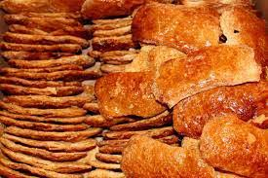
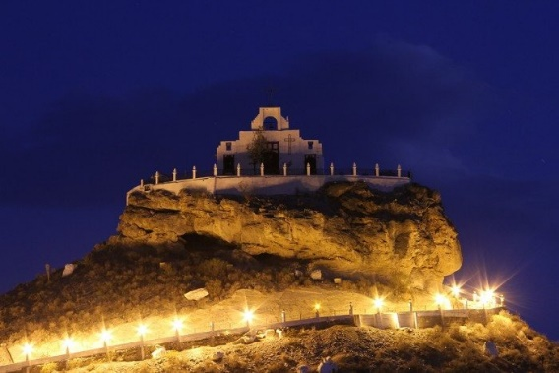
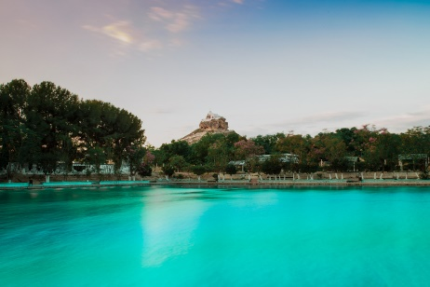
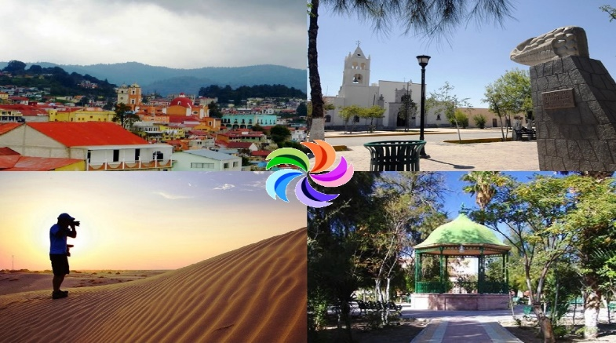
PARRAS DE LA FUENTE. Un sitio fundado hace más de 400 años y beneficiado por los mantos freáticos. Entre sus atractivos destacan el Santuario de Nuestra Señora de Guadalupe y la Cueva de los Murciélagos. También este pueblo es famoso por su valor histórico, pues se trata de la tierra natal de Francisco I. Madero.
VIESCA. Las arenas de este municipio norteño sirvieron de prisión para el cura Miguel Hidalgo durante la Guerra de Independencia en 1811, de ahí que sea tan representativo y haya sido considerado Pueblo Mágico.

Slide 13
Conclusión.
Después de haber investigado y analizado los aspectos demográficos y socioculturales del estado de donde soy parte, me doy cuenta de que hay lugares que yo no conocía y que puedo ir a ellos para pasar o vivir momentos divertidos y agradables , también al mismo tiempo estoy conociendo más sobre mi comunidad social, también es muy interesante y emocionante que esos lugares turitiscos o pueblos mágicos, se encuentren dentro de mis comodidades, ya que son más fáciles de visitar y conocer. Finalmente, haber buscado acerca de la demografía, me percate de que estas cifras pueden haber cambiado drásticamente por la situación que estamos pasando, e igual yo desconocía que estas cuentas se hacían cada 10 años. Me pareció muy bien haber hecho este trabajo porque estoy aprendiendo sobre el estado donde yo nací, y estoy conociendo lugares o datos que yo ni en la vida sabía, y pues me está ayudando a tener más conocimientos dentro de mi carrera profesional.

Slide 14
Bibliografía.
https://sic.cultura.gob.mx/lista.php?table=museo&estado_id=5&municipio_id=-1[4:27 p. m., 14/10/2020]
https://sic.cultura.gob.mx/ficha.php?table=zona_arqueologica&table_id=220[4:28 p. m., 14/10/2020]
https://www.bestday.com.mx/Coahuila/Atracciones/[4:31 p. m., 14/10/2020]
https://www.mexicotravelclub.com/atractivos-turisticos-en-coahuila[4:32 p. m., 14/10/2020]
https://www.saltillo360.com/conoce-los-pueblos-magicos-de-coahuila/amp[4:36 p. m., 14/10/2020]
https://m.arenapublica.com/viajes/ven-los-siete-pueblos-magicos-de-coahuila

Slide 15
Rubrica de evaluación.
Aspectos a evaluar | Excelente(10) | Bueno (9) | Regular (8 y 7 ) | Aceptable (6) | Deficiente (5)
Entrega del trabajo | La entrega se realizó en el plazo acordado | La entrega se realizó después del plazo acordado pero con justificación oportuna | La entrega se realizó después del plazo acordado pero sin justificación oportuna | La entrega se realizó fuera de plazo | No se realizó la entrega.
Introducción | Plantea clara y ordenadamente el tema del trabajo y su importancia | Plantea en forma clara y ordenada pero muy breve el tema del trabajo y su importancia | Plantea en forma confusa el tema del trabajo y su importancia | No se plantea la introducción.
Cantidad de información. | Todos los temas tratados y todas las preguntas fueron contestados. | Todos los temas tratados y la mayor parte de las preguntas fueron contestados. | Todos los temas fueron tratados pero le flato contestar preguntas. | Le faltaron temas y preguntas.
Ilustraciones | Cada tema o pregunta fue presentada con las ilustraciones precisas | Cada tema o pregunta fue presentada pero le faltó algunas ilustraciones. | Cada tema o pregunta fue presentada pero las ilustraciones no fueron las indicadas | Cada tema o pregunta fue presentada pero le faltaron ilustraciones
Conclusiones | La conclusión incluye los temas abordados y lo aprendido del trabajo. | La conclusión incluye solo los temas abordados | La conclusión incluye solo lo aprendido del trabajo | La conclusión no incluye los temas abordados y ni lo aprendido del trabajo.
Bibliografía | Todas las fuentes de información esta documentadas | La mayoría de las fuentes de información esta documentadas | Algunas de las fuentes de información esta documentadas | Ninguna de las fuentes de información esta documentadas

